Slide 1
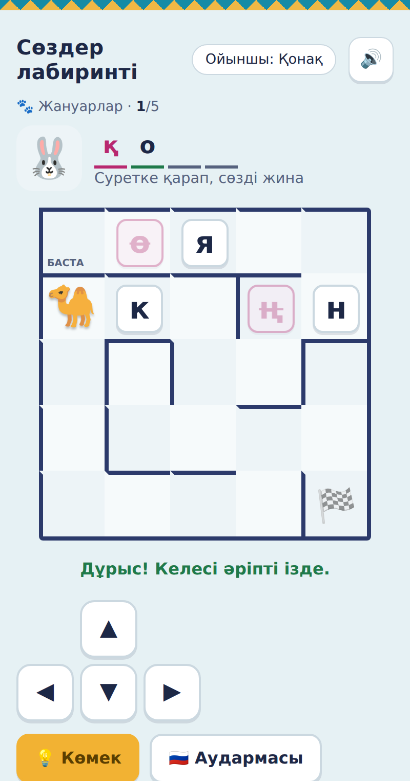
«Зерде» · Қазақ тілі және әдебиеті · Бастауыш буын
СӨЗДЕР
ЛАБИРИНТІ
Қазақ тілінен интерактивті ойын құрастыру
Цифрлық жоба · 3-сынып (оқыту орыс тілінде)
Тіркеу коды (шифр)
Notes:
Сәлеметсіздер ме, құрметті қазылар алқасы! Менің жобамның тақырыбы – «Сөздер лабиринті: қазақ тілінен интерактивті ойын құрастыру».

Slide 2
Неге бұл тақырып?
Қазақ тілінде орыс тілінде жоқ 9 әріп бар. Біз оларды жиі шатастырамыз.
ә
ғ
қ
ң
ө
ұ
ү
һ
і
≠ а
≠ г
≠ к
≠ н
≠ о
≠ у
≠ у
≠ х
≠ и
қоян емес коян
Сөзді жай жаттау – қызықсыз.
Ойын ойнау – қызықты!
Бір әріп – басқа сөз немесе қате
Notes:
Мен орыс тілінде оқитын сыныпта оқимын. Қазақ тілінде 9 ерекше әріп бар. Орыс тілінде олар жоқ. Сондықтан біз жиі қателесеміз: «қоян» орнына «коян» деп жазамыз. Сөздерді жай жаттау қызықсыз, ал ойын ойнау қызықты.

Slide 3
Сұрақ, болжам, мақсат
❓
💡
🎯
Зерттеу сұрағы
Болжам
Мақсат
Менің ойыным сыныптастарыма қазақ сөздерін дұрыс жазуды үйренуге көмектесе ме?
Ойынды 1–2 апта ойнаса, қорытынды тестте көбірек дұрыс жауап береді.
Қазақ сөздерін үйренуге арналған лабиринт ойынын жасау және оны сыныптастарыммен тексеру.
Notes:
Менің зерттеу сұрағым: мен жасаған ойын сыныптастарыма қазақ сөздерін дұрыс жазуды үйренуге көмектесе ме? Болжамым: ойынды бір-екі апта ойнаса, тестте көбірек дұрыс жауап береді. Мақсатым – осындай ойын жасап, оны тексеру.

Slide 4
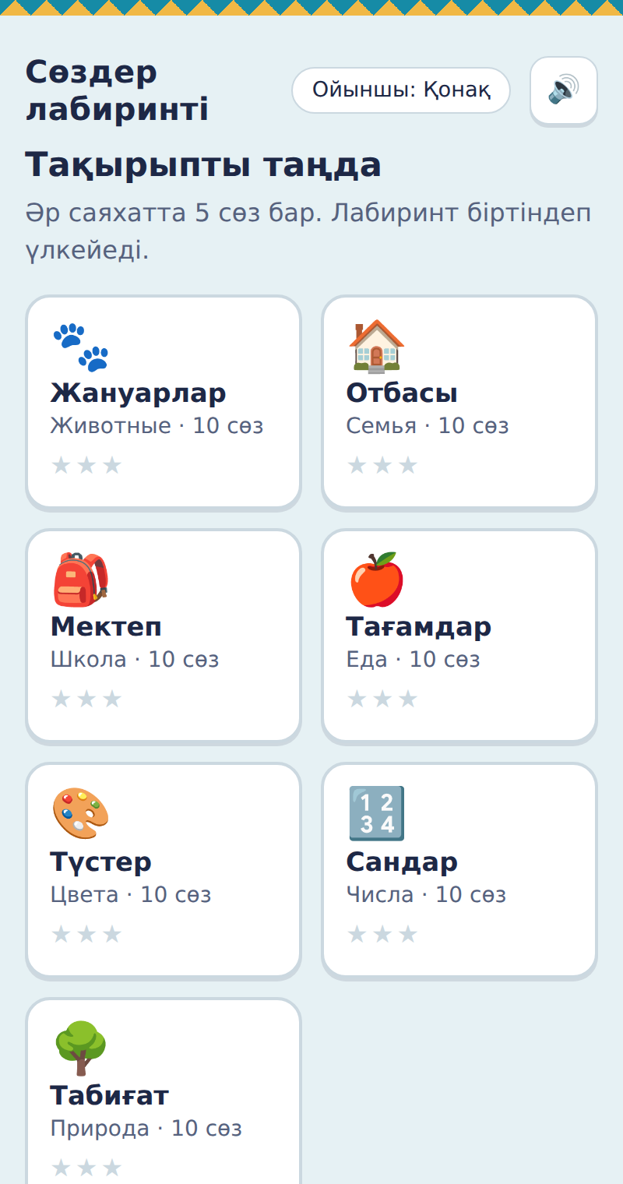
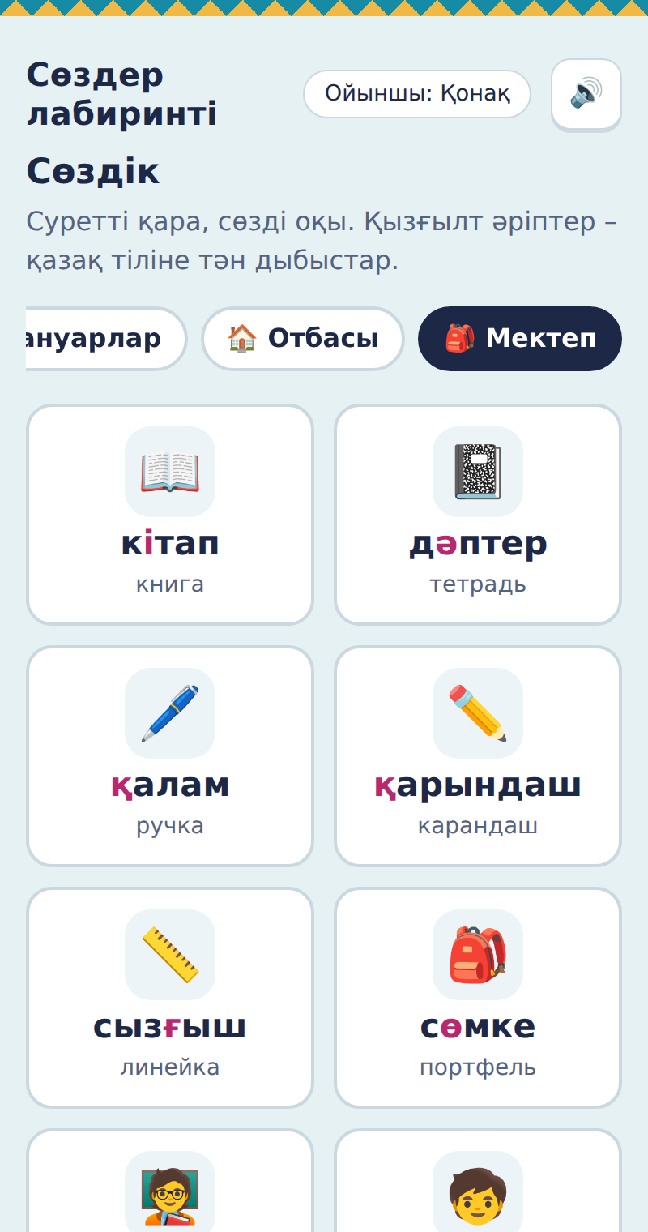
Не істедім?
1
2
3
4
5
6
Сауалнама
70 сөз
Жоспар
Claude Code
Сынақ
Тест
Сыныптастарға не қиын?
7 тақырып, сөздікпен тексердім
Дәптерге лабиринт сыздым
Нұсқау бердім, ол код жазды
3 қате таптым, түзеттік
Ойынға дейін және кейін
Ойынның ережесі: суретке қарап, сөздің әріптерін лабиринттен ретімен жина. Сөз толық жиналғанда ғана шығу ашылады. Қатесіз өтсең – 3 жұлдыз.
Notes:
Алдымен сыныптастарыма сауалнама жүргіздім. Сосын оқулықтан 7 тақырып бойынша 70 сөз таңдадым. Дәптерге ойынның жоспарын сыздым.

Slide 5
Жасанды интеллектпен жұмыс
Мен
«Шешімді адам қабылдайды – жасанды интеллект тек көмектеседі»
ережені сөзбен түсіндірдім
Claude Code
Ережелердің 4.10-тармағы
HTML, CSS, JavaScript кодын жазды
Менің шешімім: идея, ереже, кейіпкер, 70 сөз
Сынақта 3 қате табылды, бәрі түзетілді
ЖИ пайдалану декларацияда ашық жазылған
Мен
ойнап көріп, қатені таптым
↻ қайталау
Notes:
Ойынды Claude Code деген жасанды интеллект көмегімен жасадым. Мен оған ережені сөзбен түсіндірдім, ол код жазды. Мен ойнап көріп, 3 қате таптым, оларды түзеттік. Менің ережем: шешімді адам қабылдайды, жасанды интеллект тек көмектеседі.

Slide 6
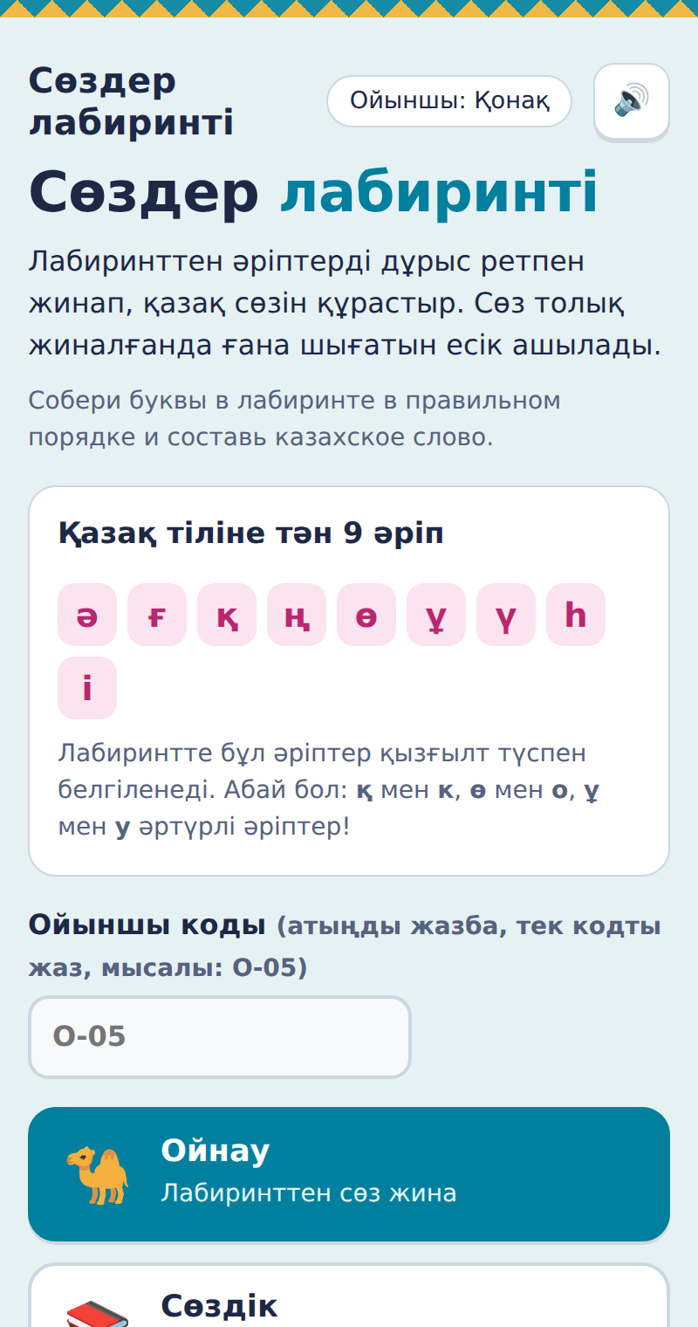
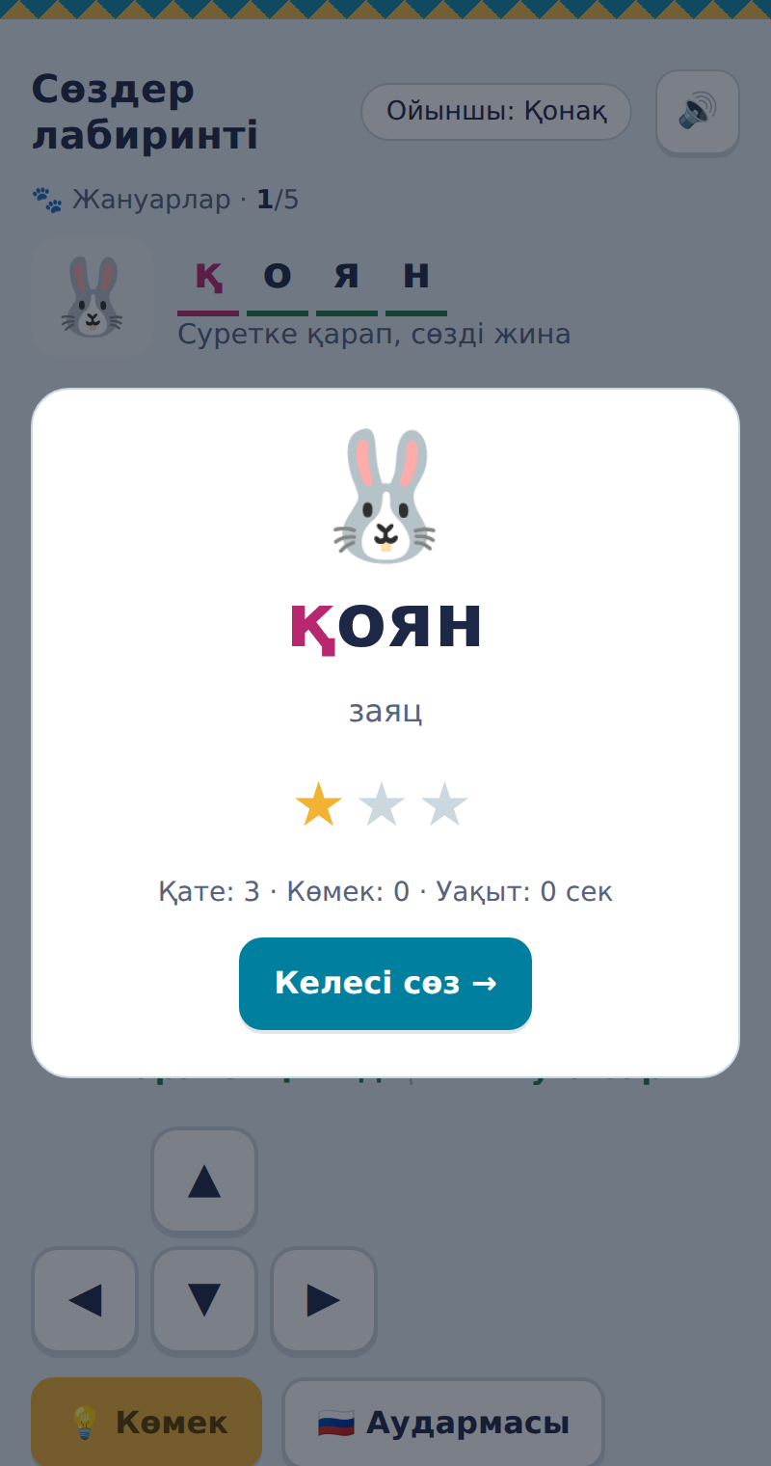
«Сөздер лабиринті» ойыны
7
тақырып
70
сөз
12
тест сұрағы
50 КБ
интернетсіз
Басты бет
Лабиринт: «қоян»
Сөз карточкасы
Notes:
Қараңыздар: бұл – бота. Суретте қоян тұр. Мен «қ», «о», «я», «н» әріптерін ретімен жинаймын. Мұнда «к» әрпі – бұл қақпан! Оған бассам, ойын «Абай бол!» дейді. Сөз жиналғанда есік ашылады, мен жұлдыз аламын. (Осы жерде ноутбуктан ойынды көрсету, 1 минут.)

Slide 7
70 сөздің 52-сінде қазақ әрпі бар
74 %
сөзде кемінде бір қазақ әрпі бар
«һ» әрпі бар сөз жоқ – келесі нұсқада қосамын (айдаһар, гауһар).
Notes:
Мен ойындағы 70 сөзді талдадым. Олардың 52-сінде қазақ әрпі бар. «Қ» пен «і» ең жиі кездеседі. «Һ» әрпі бар сөз жоқ – бұл менің ойынымның кемшілігі.

Slide 8
Тексеру нәтижелері
[__] сыныптасым: бастапқы тест → [__] күн ойын → қорытынды тест
Бастапқы тест
Қорытынды тест
Өзгеріс
[__] / 12
[__] / 12
[+__]
Ең көп қате: «[__]» әрпі (оның орнына «[__]» басылды). Болжам: [расталды / ішінара расталды / расталмады].
Notes:
Ойынды [__] сыныптасым ойнады. Бастапқы тестте орташа балл [__] болды, қорытынды тестте – [__]. Ең көп қате «[__]» әрпінде болды. (Нәтиже шыққан соң осы слайдты толтырыңыз; ойынның «Нәтижелер» бөлімінен алыңыз.)

Slide 9
Қорытынды
Не шықты
Шектеулер
Әрі қарай
Ойын жасалды: 7 тақырып, 70 сөз
Сабақта да, үйде де ойнауға болады
Мұғалім қай әріпте қате көп екенін көреді
Аз оқушы, қысқа уақыт
«һ» әрпі бар сөз жоқ
Қазақша дауыс көп құрылғыда жоқ
«һ» әрпі бар сөздер
Мұғалімнің дауысымен жазба
Сөйлем құрастыру деңгейі
Notes:
Ойынды сабақта да, үйде де ойнауға болады. Оған интернет керек емес. Кемшілігі: «һ» әрпі бар сөз жоқ және аз оқушы қатысты. Келесі жолы жаңа сөздер мен дыбыс қосамын.

Slide 10
Мен не үйрендім?
QR-код:
ойынға сілтеме
Зерттеу сұрағын қоюды және тексеруді
Жасанды интеллектке нақты тапсырма беруді
Оның жұмысын тексеріп, қатесін табуды
Ойынды ойнап көріңіз
Назарларыңызға рахмет!
Notes:
Мен зерттеу жүргізуді, жасанды интеллектке нақты тапсырма беруді және оның жұмысын тексеруді үйрендім. Назарларыңызға рахмет! (QR-кодты stend.js арқылы жасап, осы орынға қойыңыз.)

